Slide 1
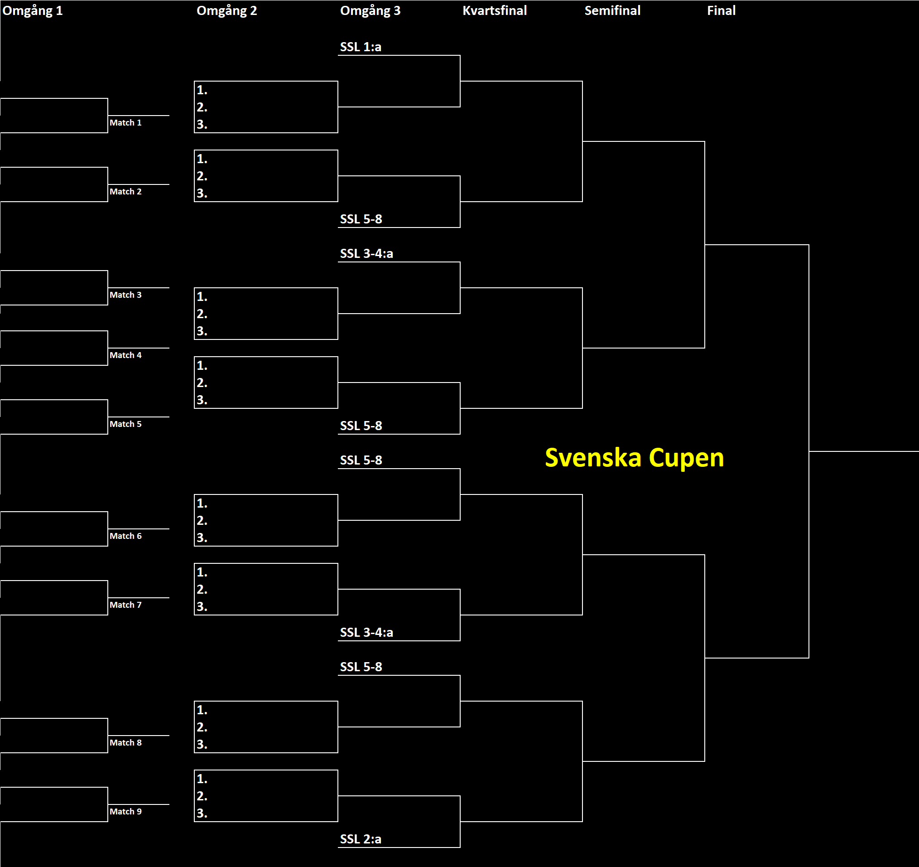
Omgång 1:
Utslagsmatch-enkelmöte
18 lag från Distrikten
Omgång 2:
Gruppspel, 3 lag per grupp
9 lag från omgång 1
1 lag från Distrikten
8 lag från Allsvenskan
6 lag från SSL, placering 9-14
Omgång 3, åttondelsfinal:
Utslagsmatch-enkelmöte
8 lag från omgång 2
8 lag från SSL, placering 1-8
Kvartsfinal:
Utslagsmatch-enkelmöte
Semifinal:
Utslagsmatcher-dubbelmöte
Final:
Enkelmöte

